Slide 1
Límites laterales
Montoya.-

Slide 2
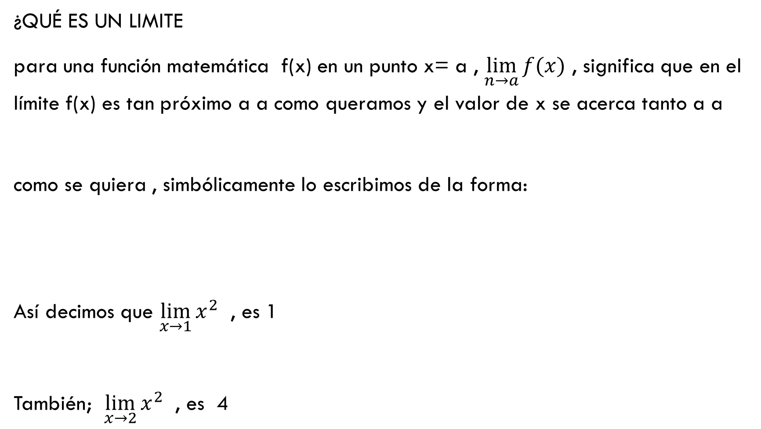
¿Qué es un limite
para una función matemática f(x) en un punto x= a , $\lim_{n→a}{f(x)}$ , significa que en el límite f(x) es tan próximo a a como queramos y el valor de x se acerca tanto a a
como se quiera , simbólicamente lo escribimos de la forma:
Así decimos que $\lim_{x→1}{x^{2}}$ , es 1
También; $\lim_{x→2}{x^{2}}$ , es 4
l´ım f (x) = L
x→a

Slide 3
Aplicaremos técnicas simples e intuitivas para determinar algunos limites laterales
Conviene recordar el concepto de límite:
Decimos que la función f(x) tiende a L
El concepto de límite lateral es el mismo, pero considerando que x se aproxima al punto a por su derecha o por su izquierda.

Slide 4

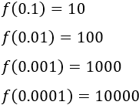
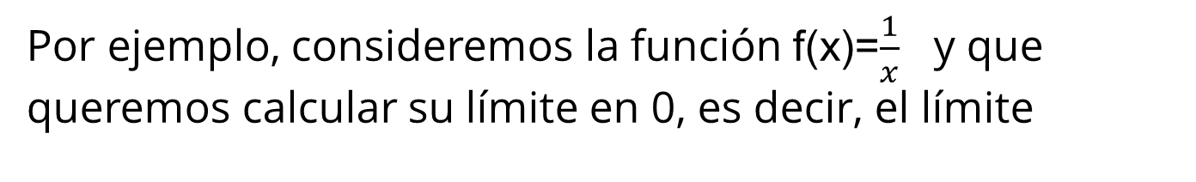
Por ejemplo, consideremos la función f(x)=$\frac{1}{x}$ y que queremos calcular su límite en 0, es decir, el límite
Cuando x toma valores cercanos a 0 por su derecha, f(x) toma valores positivos grandes:

Slide 5

Deducimos que el límite de f(x) cuando x tiende a 0 por la derecha es infinito positivo:

Slide 6
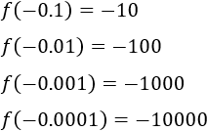

Sin embargo, si xx se aproxima por la izquierda de 0, f(x) toma valores muy pequeños:
Por tanto, el límite de f(x)f(x) cuando xx tiende a 0 por la izquierda es infinito negativo:

Slide 7
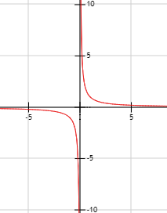
Gráfica de la función:

Slide 8

Lógicamente, si una función f(x)f(x) tiende a puntos distintos cuando x se aproxima por la izquierda y por la derecha de a, no tiene sentido hablar del límite de f(x)en a. En este caso, decimos que el límite no existe:
tiene sentido hablar del límite de f(x) en a. En este caso, decimos que el límite no existe:

Slide 9
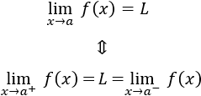
El límite de una función f(x)f(x) es igual a LL si, y sólo sí, existen sus límites laterales y coinciden:

Slide 10
Obviamente, no tiene sentido pensar en límites laterales cuando x tiende a infinito (positivo o negativo).
Nota: en esta página decimos que un límite no existe sólo cuando no coincide con sus límites laterales, pero algunos matemáticos también consideran que el límite no existe si es infinito.
Nota 2: las definiciones de límite cambian ligeramente cuando LL es infinito.

Slide 11

Por ejemplo, el límite cuando x tiende a 0 de f(x)=1/x2 existe y es infinito positivo:

Slide 12
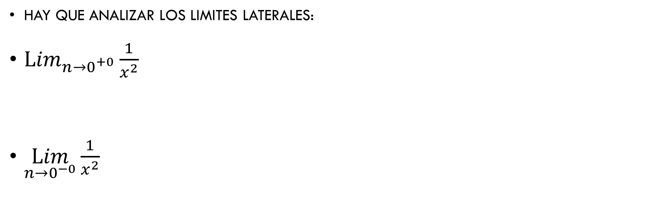
Hay que analizar los limites laterales:
$\lim_{n→0^{+0}}{\frac{1}{x^{2}}}$
$\lim_{n→0^{−0}}{\frac{1}{x^{2}}}$

Slide 13
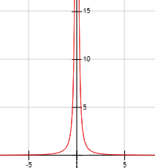
Gráfica de la función:

Slide 14
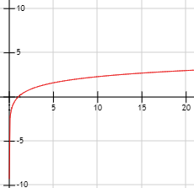
2. Ejemplos de límites laterales distintos
Ejemplo 1
La función logaritmo está definida para los reales positivos. Por tanto, podemos calcular su límite por la derecha de 0, pero no por su izquierda:
Gráfica:

Slide 15
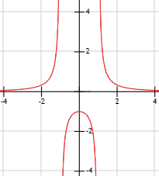
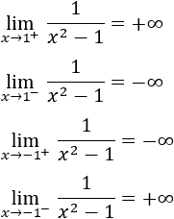

Ejemplo 2
En las funciones racionales (fracciones de polinomios), los puntos que anulan al denominador son puntos donde, generalmente, los límites laterales no coinciden.
Por ejemplo,
Gráfica:
$$\lim_{n→1}{\frac{1}{x^{2}−1}}$$
Ejemplo 3

Slide 16
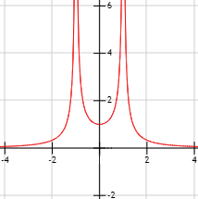
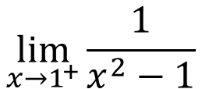

Los límites laterales sí coinciden en el caso de la función
$$\lim_{x→1^{+}}{\frac{1}{x^{2}−1}}$$
$$\lim_{x→1^{−}}{\frac{1}{x^{2}−1}}$$

Slide 17

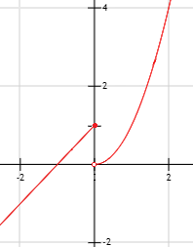
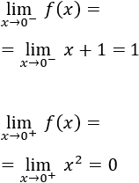
Ejemplo 3
En las funciones definidas a trozos, es habitual que no coincidan los límites laterales en los puntos donde cambia la definición.
Por ejemplo, sea la función
Gráfica:
Los límites laterales en 0 son

Slide 18
Recordemos que una función es continua en un punto a si su límite en a coincide con f(a). Como consecuencia, sus límites laterales coinciden.
Por tanto, los puntos candidatos a límites laterales distintos que hemos visto son
Puntos de discontinuidad
Puntos donde cambia la definición
Puntos donde no está definida la función

Slide 19
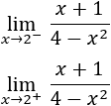
Problema 1
Calcular los siguientes límites laterales:

Slide 20
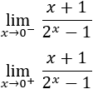
Problema 2
Calcular los siguientes límites laterales:

Slide 21

Problema 3
Calcular el siguiente límite
siendo

Slide 22

Problema 4
Calcular el siguiente límite
siendo

Slide 23

Ejercicios de aplicación: Limites laterales.
1.- $\lim_{x→0}{senx}$ 2.-$\lim_{x→0}{(x+1)}$ 3.- $\lim_{x→0}{(senx+cosx)}$
4.- $\lim_{x→4}{x^{2}\sqrt{x}}$ 5.- $\lim_{x→1}{\frac{x^{2}+1}{3x}}$ 6.- $\lim_{x→0}\left|x\right|$
7.- $\lim_{x→0}{\frac{1}{x^{2}}}$ 8.- $\lim_{x→2}{\frac{1}{x−2}}$ 9.- $\lim_{x→3}{\frac{2x}{3−x}}$

Slide 24
Montoya.-

